Slide 1

Обработка ошибок

Slide 2
Цель темы
Научиться работа с ошибками в Javascript
Узнать, что такое ошибка с точки зрения Javascript
Как обрабатывать ошибки в асинхронном кода
Научиться создавать собственные ошибки и узнать для чего это нужно

Slide 3

01
Ошибки и работа с ними

Slide 4
Ошибка
Ошибки в Javascript – это ситуация у разработчиков, при которой определенный код вследствие выполнения выдает неожиданный результат. Причин может быть множество: неисправность исполнителя кода, сбой, неточности и ошибки в программном коде.

Slide 5
Типы ошибок
Когда вы делаете что-то не так в коде, есть два основных типа ошибок, с которыми обычно сталкиваются разработчики:
Синтаксические
Логические

Slide 6
Синтаксические ошибки
Это орфографические ошибки в коде, которые фактически заставляют программу вообще не запускаться, или перестать работать в какой то момент. Исполнитель кода показывает сообщения в синтаксисе кода.

Slide 7
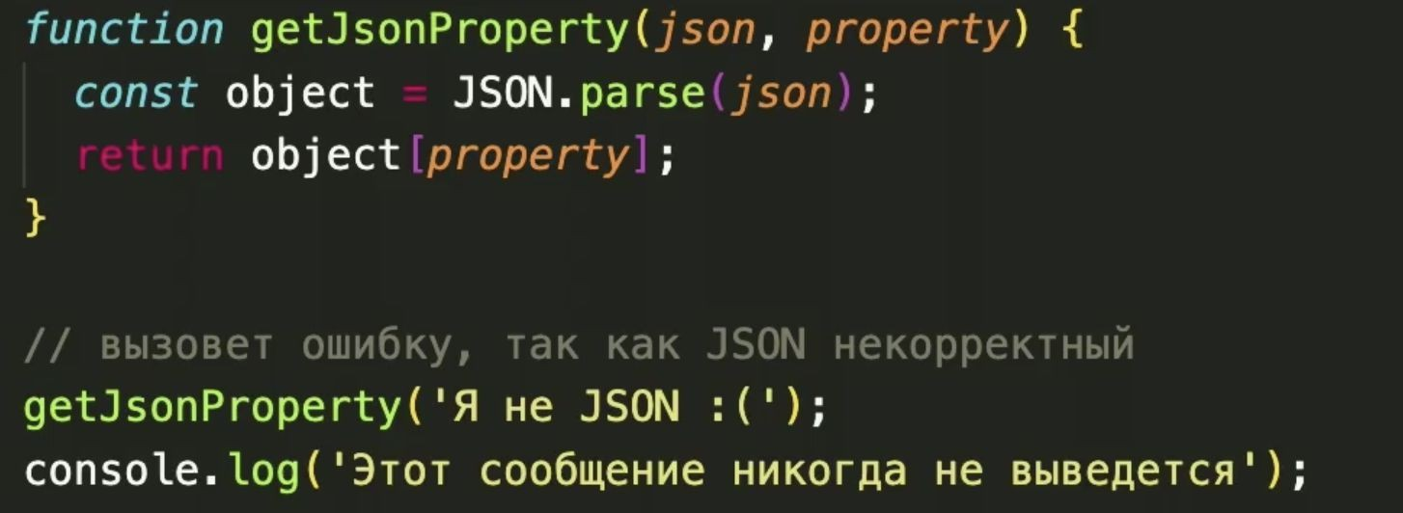
Пример

Slide 8
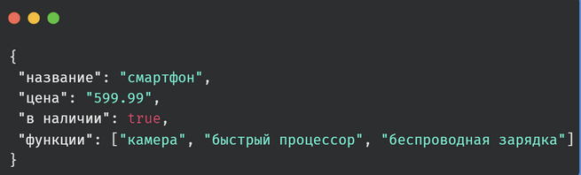
Пример
JSON — это лёгкий текстовый формат для хранения и передачи структурированных данных, который понятен как человеку, так и машинам. Он не зависит от конкретного языка программирования и основан на синтаксисе объектов JavaScript. Благодаря своей простоте, JSON широко используется в веб-приложениях для обмена данными между сервером и клиентом, а также для хранения конфигурационных файлов

Slide 9
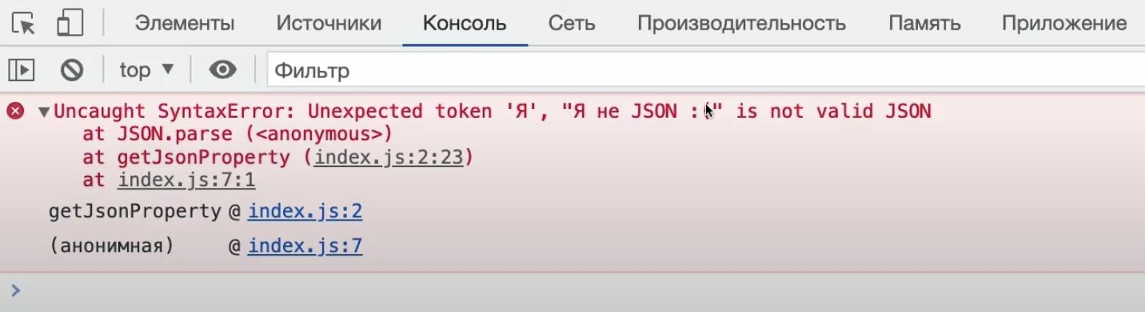
Результат браузере

Slide 10
Логические ошибки
Это ошибки, когда синтаксис действительно верный, но код выдает неверный результат. Такие ошибки отслеживать сложнее, так как исполнитель кода не всегда показывает уведомления о таких ошибках.

Slide 11
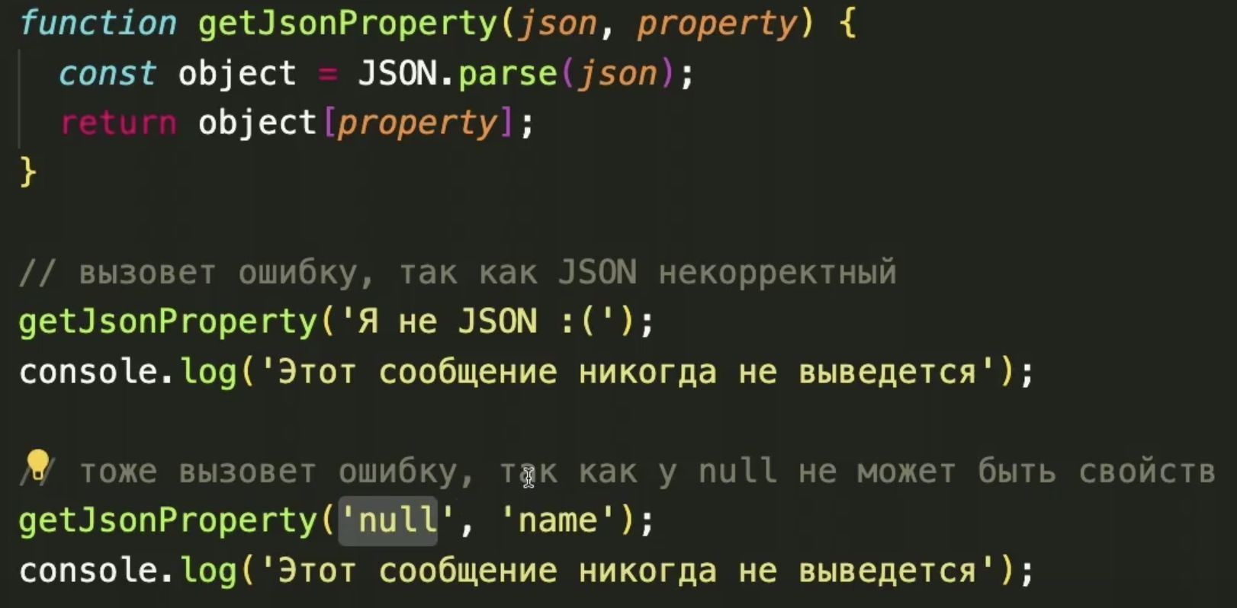
Пример

Slide 12
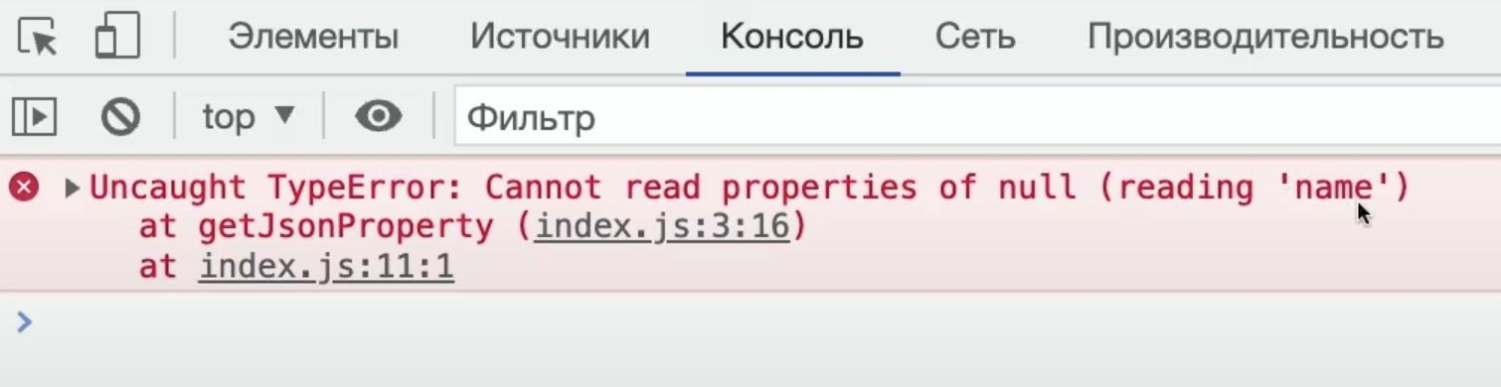
Результат браузере

Slide 13
Обработка ошибок
Методов обработок ошибок много. Например, можно проверять данные перед тема, как их обрабатывать. Но в любом случае, ошибки могут возникать и поэтому лучше позаботиться о их обработке.

Slide 14
try...catch
Конструкция try...catch состоит из блока try, который может включать одну или несколько команд, и блок catch, содержащий код, который сработает в случае возникновения ошибки в коде блока try.

Slide 15
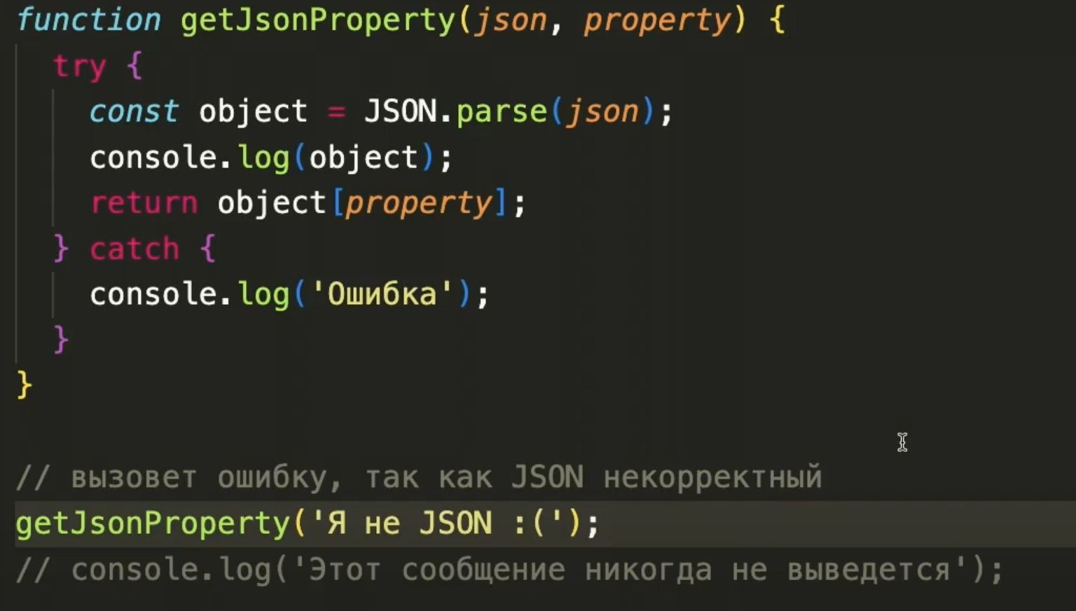
Пример

Slide 16
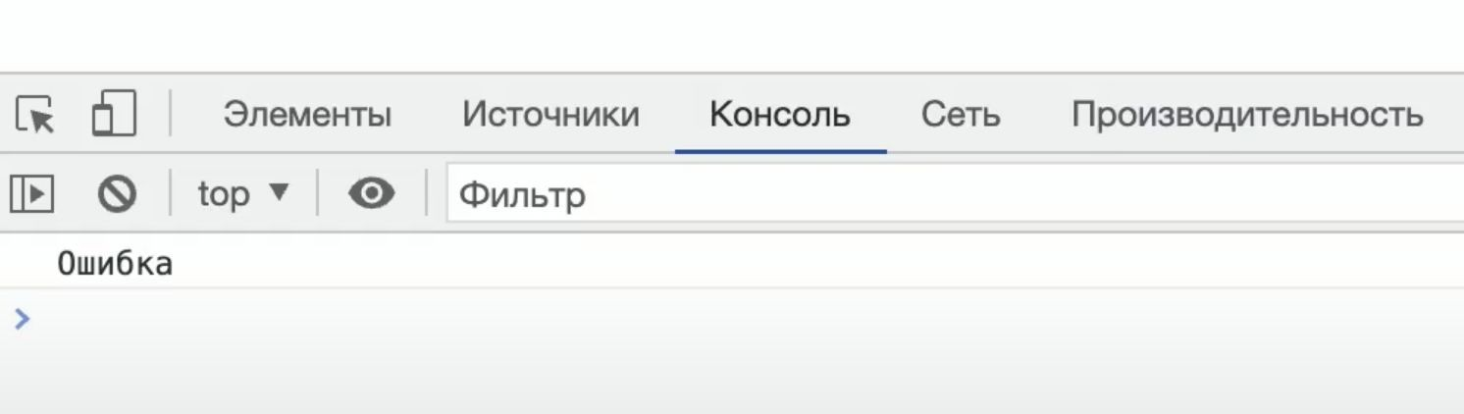
Результат браузере

Slide 17
Блок catch
Блок catch используется , чтобы обработать ошибку, которая может возникнуть в блоке try.
JavaScript создает идентификатор ошибки, которому присваивается перехваченное исключение.

Slide 18
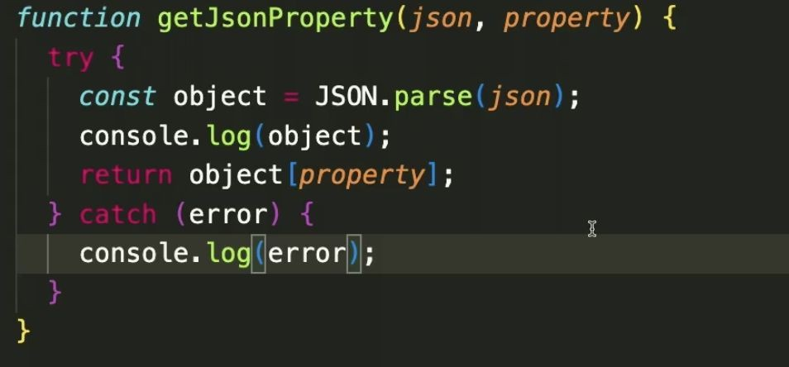
Пример

Slide 19
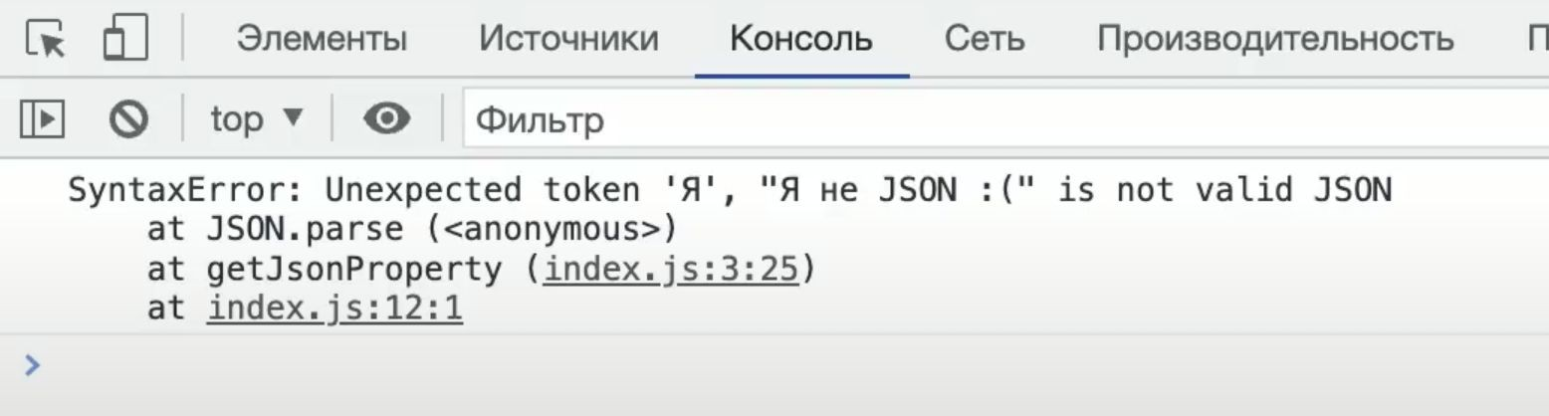
Результат браузере

Slide 20
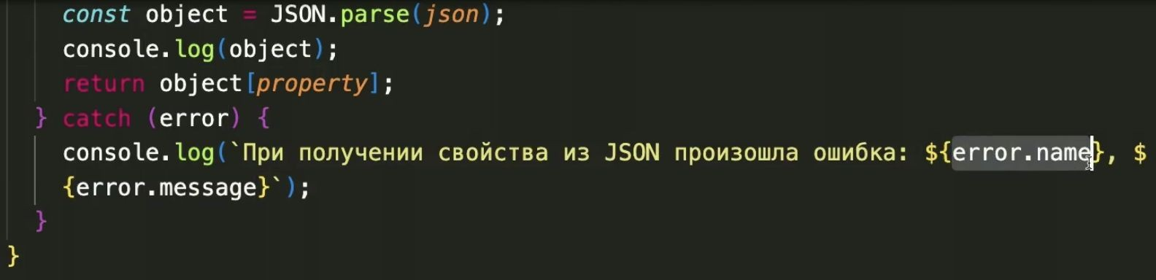
Получение информации об ошибке

Slide 21
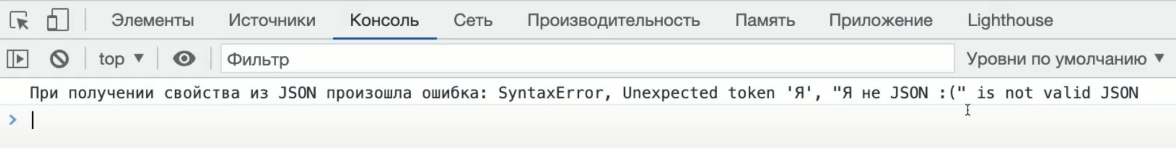
Результат браузере

Slide 22
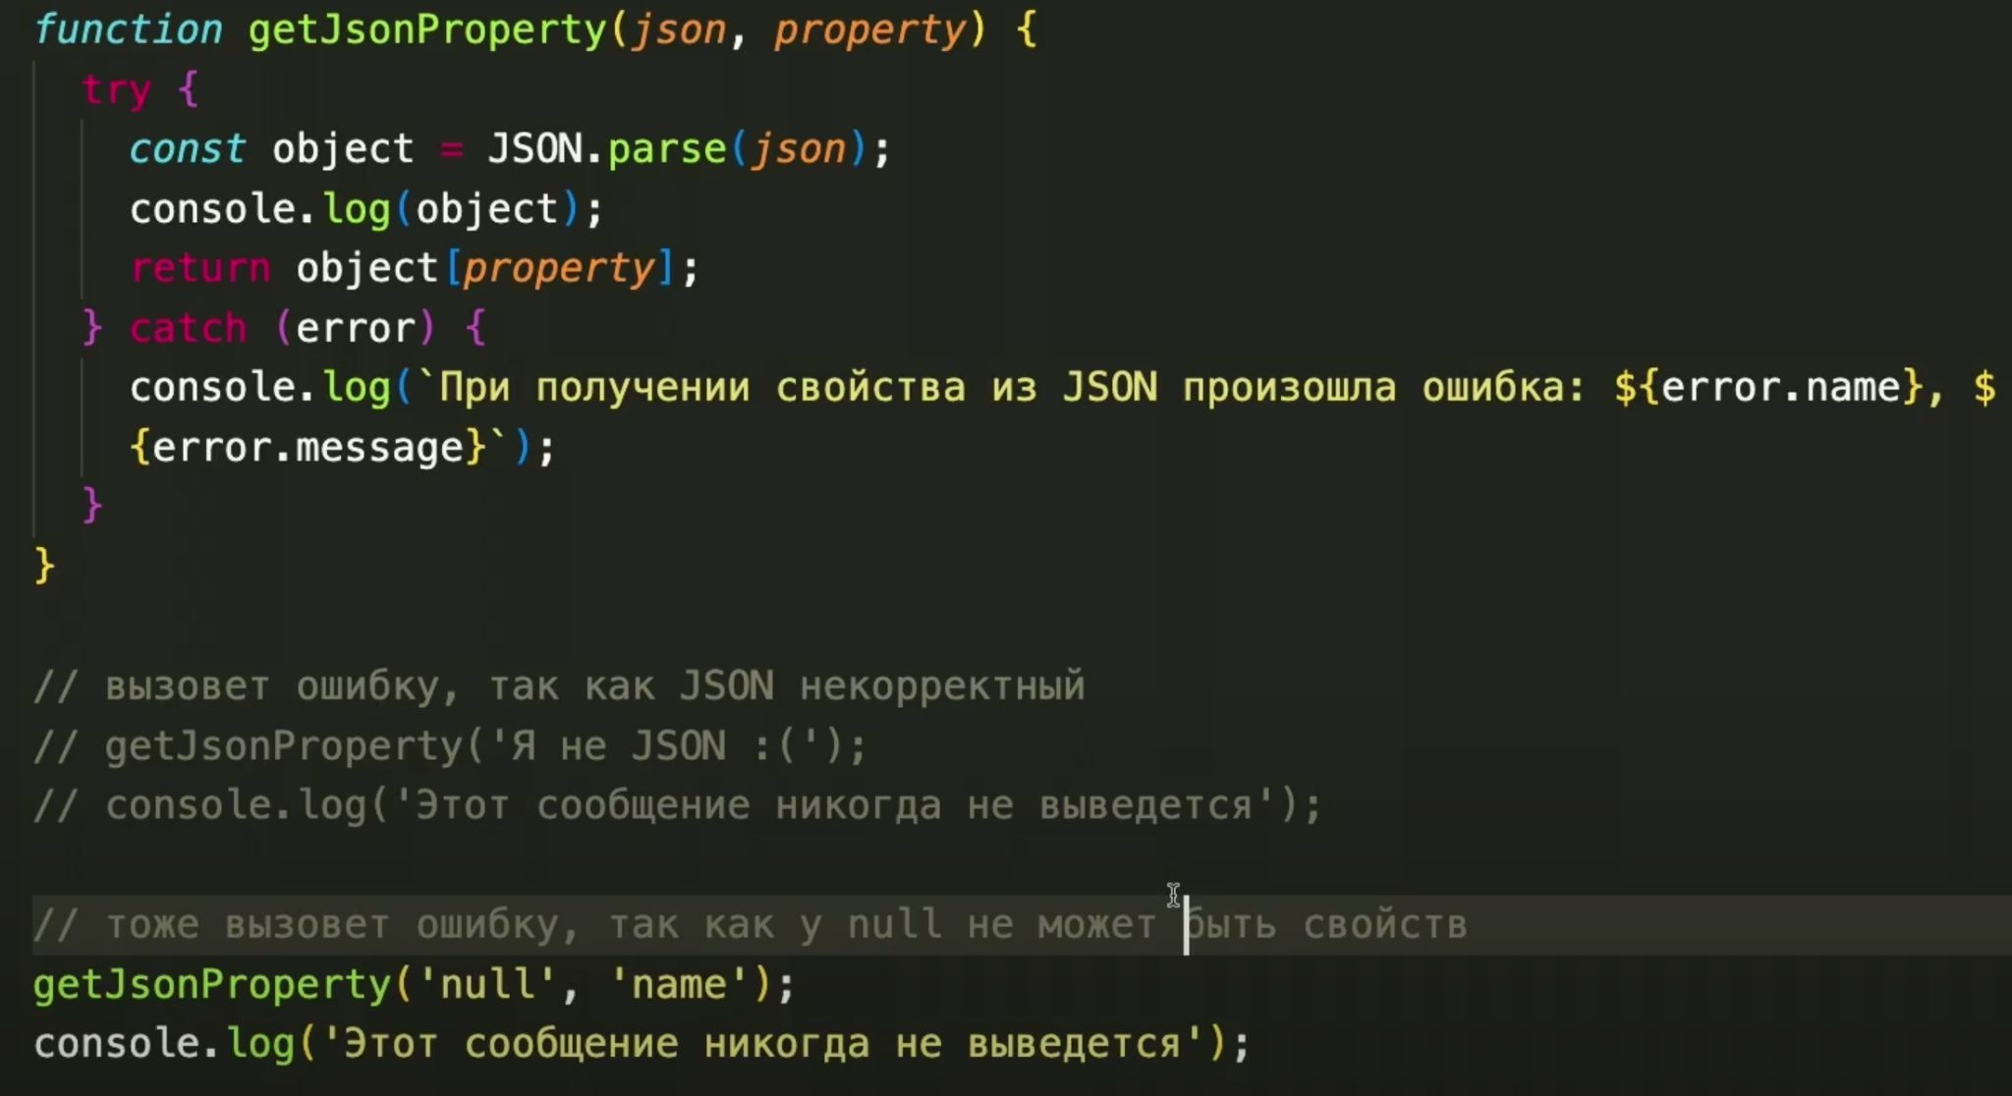
Пример обработки ошибки

Slide 23
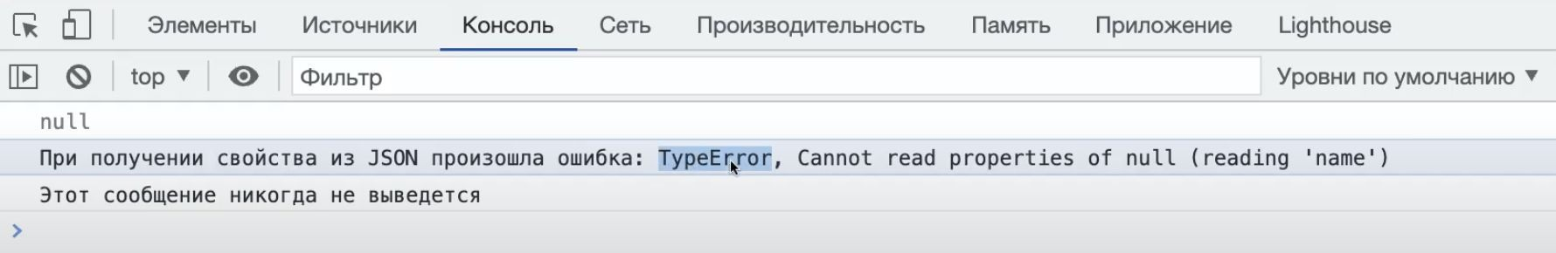
Результат браузере

Slide 24
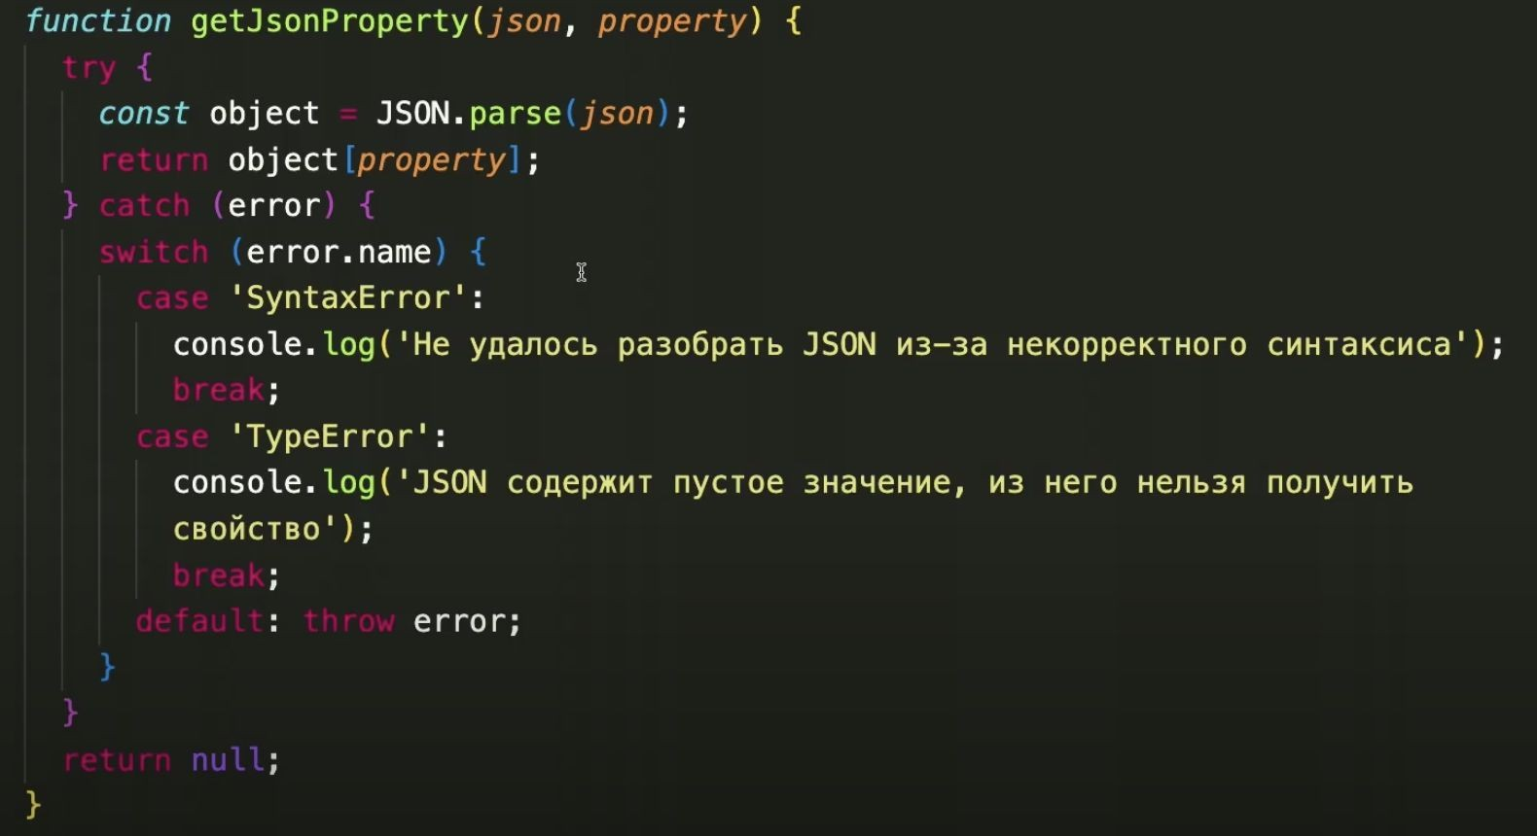
Пример обработки ошибки

Slide 25
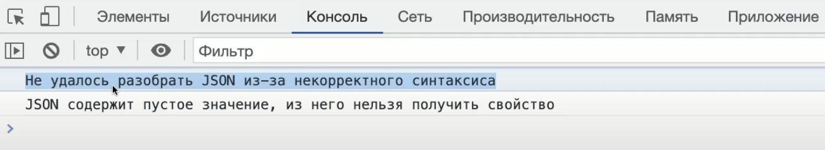
Результат браузере

Slide 26

02
Ошибки в асинхронном коде

Slide 27
Ошибки в асинхронном кода
Любой асинхронный вызов добавляет в очередь задач выполнение определённой функции или фрагмента кода. И если произойдёт ошибка, то она прервёт выполнение кода только в рамках текущей задачи, не затрагивая другие.

Slide 28
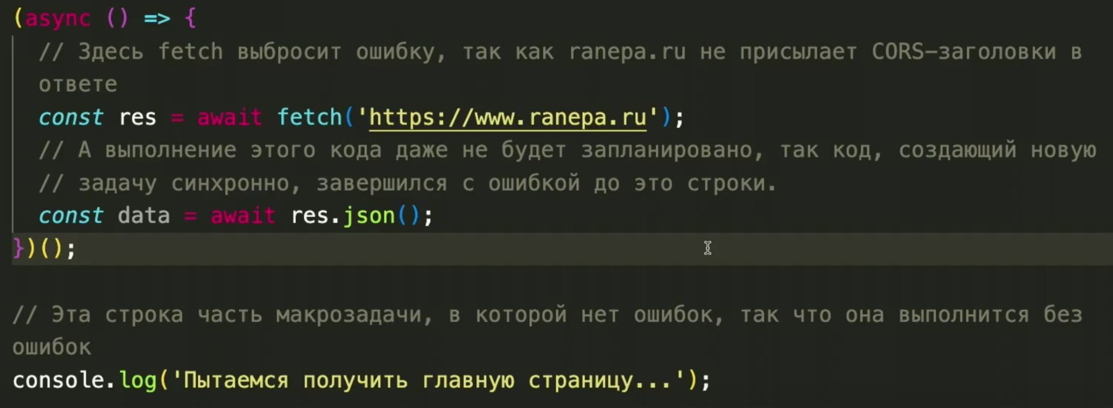
Пример

Slide 29
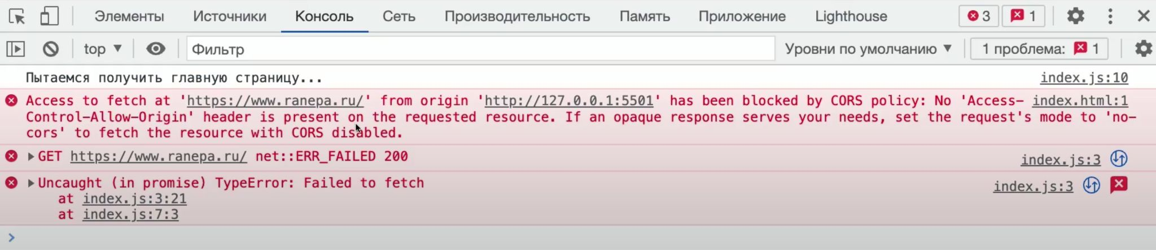
Результат браузере

Slide 30
Ошибки в асинхронном кода
Синхронный код выполняется до конца, но вызов fetch приводит к появлению ошибки в макрозадаче, запускаемой только при получении заголовков ответа сервера.

Slide 31
Ошибки в асинхронном кода
Стоит обратить внимание, что ошибки при отправке запроса могут быть разными и возникают довольно часто. Причинами могут быть нестабильный интернет или его отсутствие у клиента, проблемы с сервером, ошибки в серверном коде.

Slide 32
Обработка ошибок в асинхронном коде
В таких случаях правильным решением будет обработать ошибки от fetch и показать пользователю соответствующую информацию. А помочь нам в этом может всё та же конструкция try-catch, которую необходимо разместить внутри асинхронной функции.

Slide 33
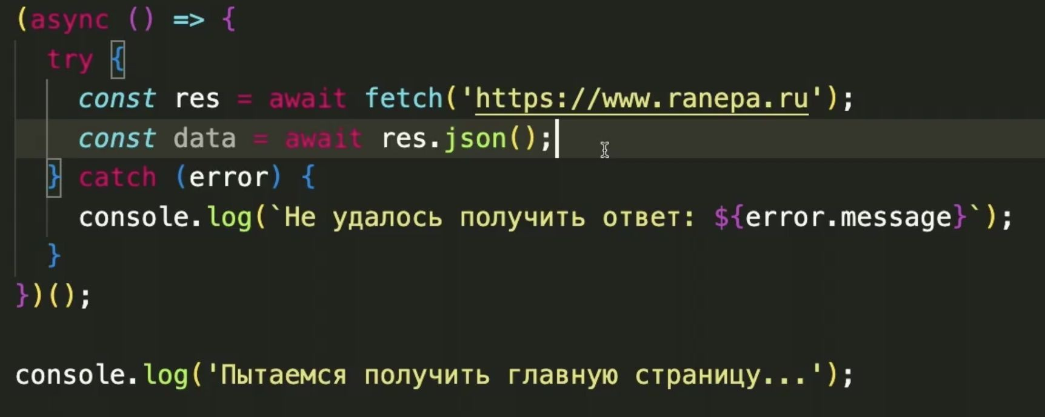
Пример

Slide 34
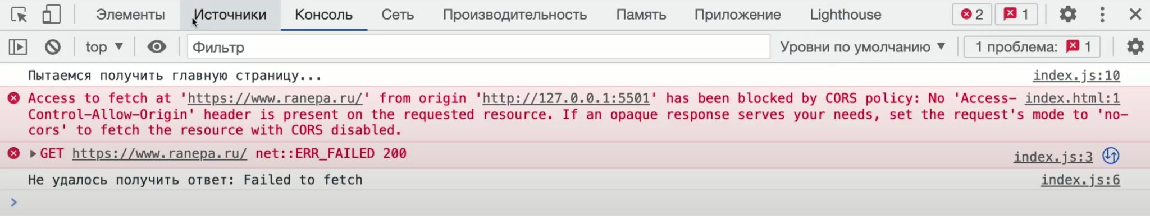
Результат браузере

Slide 35
Promise и обработка ошибок
Существует альтернативный механизм обработки ошибок, который предоставляет нам любой объект Promise. С помощью него ошибки обрабатываются почти так же, но весь код из catch перемещается в отдельную функцию, которую помещаем в качестве аргумента в метод promise'а catch.

Slide 36
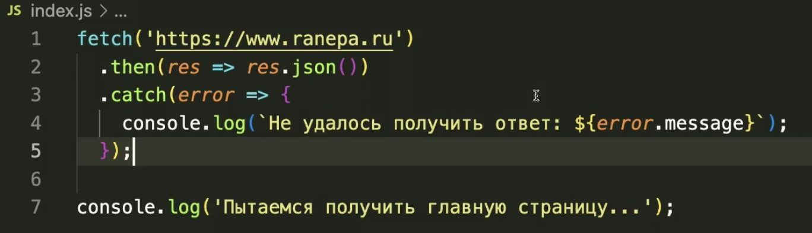
Пример

Slide 37
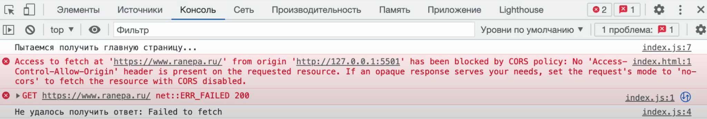
Результат браузере

Slide 38
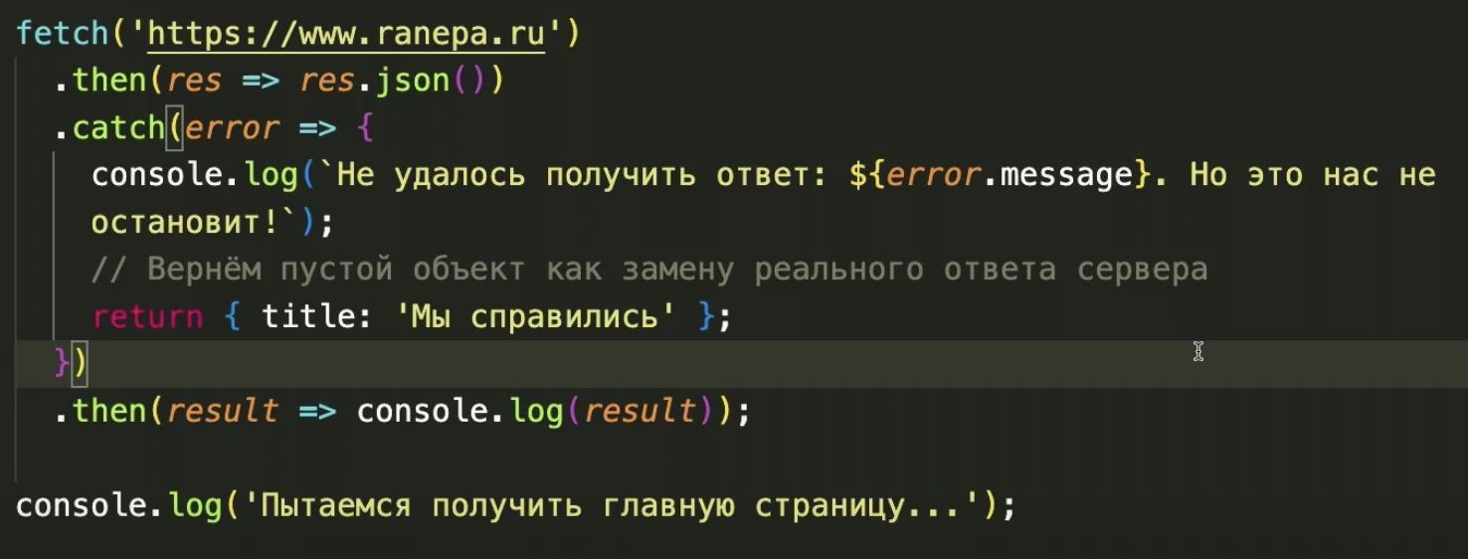
Пример

Slide 39
Блок finally
Блок finally содержит код, который будет выполнен после окончания работы блоков try и catch, но до того, как будет выполнен код, который следует за инструкцией try...catch. Блок finally выполняется вне зависимости от того, было ли выброшено исключение.

Slide 40
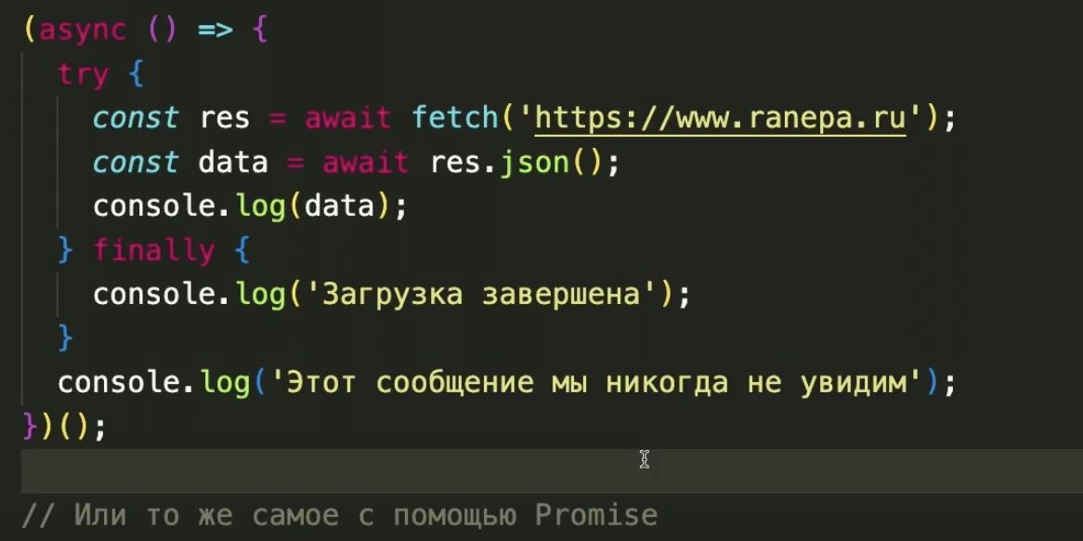
Пример

Slide 41
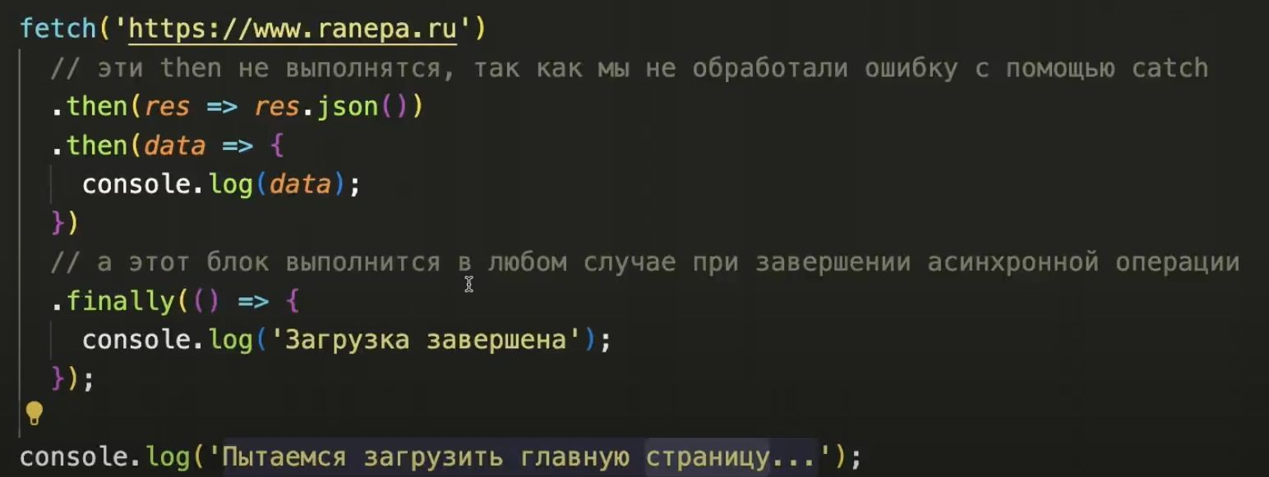
Пример

Slide 42
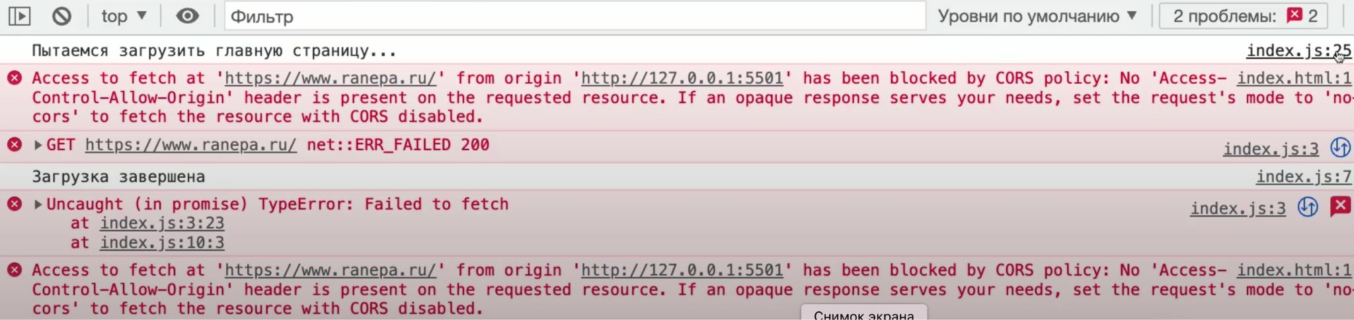
Результат браузере

Slide 43
Ошибки запроса
При выполнении запроса на сервер бывают ситуации, когда появляется ошибка, связанная с запросом к серверу. Такие ошибки имеют статус, который можно получить из ответа.

Slide 44
Статус 301
Страница переехала на другой URI. Новый URI при этом передаётся в заголовке ответа Location. Браузер, увидев 301 статус, автоматически перенаправит вас на новую страницу и запомнит, что исходная страница переехала.

Slide 45
Статус 404
"Страница не найдена". Означает, что сервер не понял, что вы хотите от него получить, то есть по указанному URI ему нечего вам ответить.

Slide 46
Статус 500
Означает, что на сервере произошла внутренняя ошибка.

Slide 47
Классификация статусов
Классификация статусов по первой цифре:
1xx - служебные информационные статусы, вам скорее всего не придётся с ними работать
2xx - сервер успешно обработал запрос, а сам статус содержит дополнительную полезную информацию
3xx - эти статусы управляют перенаправлениями на другие URI
4xx - ошибка в запросе. Сервер не может обработать такой запрос и скорее всего вам нужно что-то с этим сделать
5xx - сервер сломался. Вряд ли вы что-то сможете с этим сделать на своей стороне как frontend-разработчики.

Slide 48
03
Создание ошибок, throw, reject

Slide 49
Собственные ошибки
В JavaScript есть возможность создавать свои собственные ошибки, а с помощью throw их можно выбрасывать их в любом месте кода.

Slide 50
Объект Error
Объект Error - объект, который позволяет создавать собственные ошибки с указанием параметров имени и описания ошибки.

Slide 51
Команда throw
Команда throw, выбрасывает ошибку. При выбросе ошибки указывается выражение, содержащее значение, которое будет выброшено

Slide 52
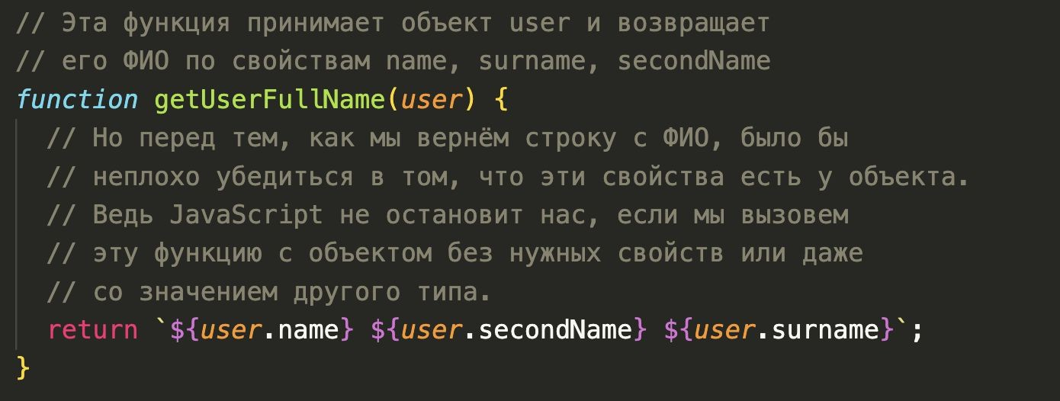
Пример

Slide 53
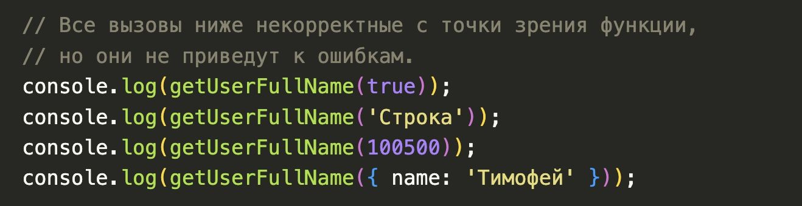
Пример

Slide 54
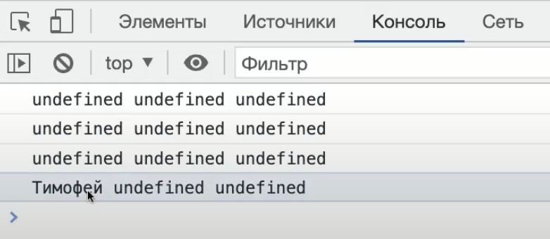
Результат браузере

Slide 55
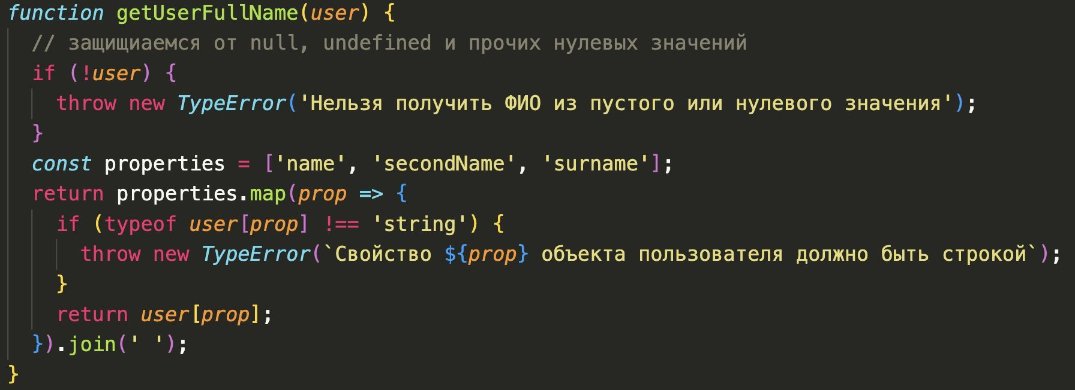
Пример

Slide 56
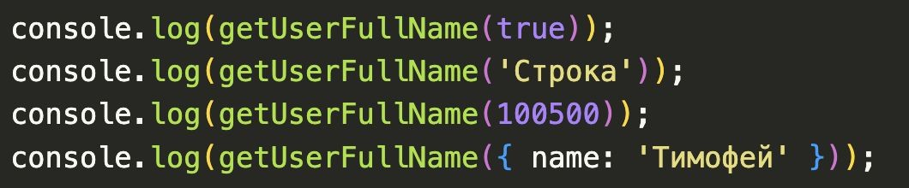
Пример

Slide 57
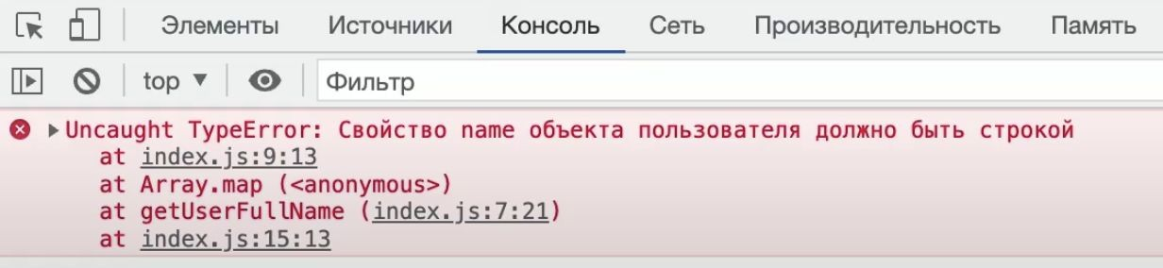
Результат браузере

Slide 58
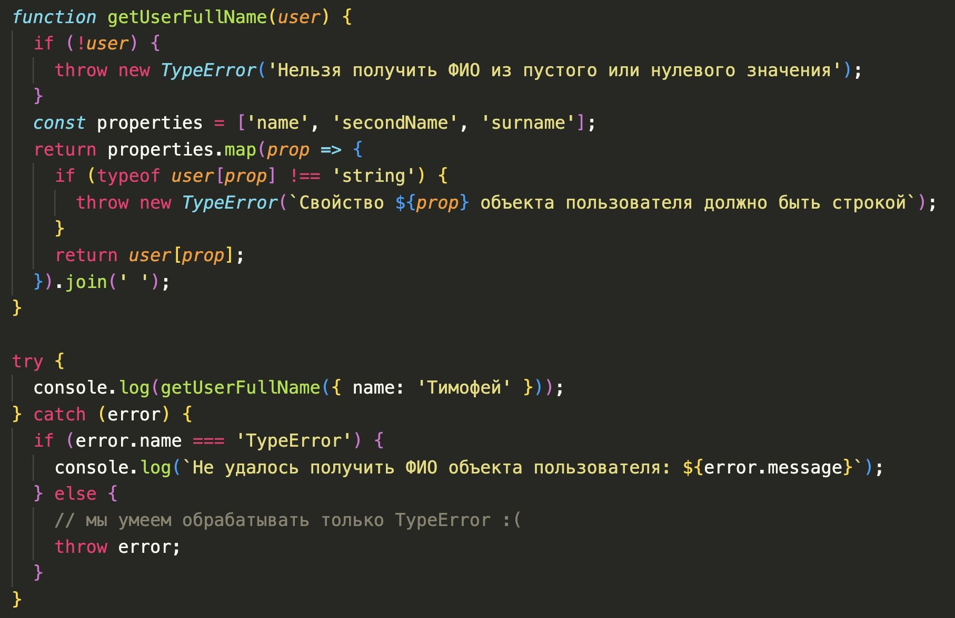
Пример

Slide 59
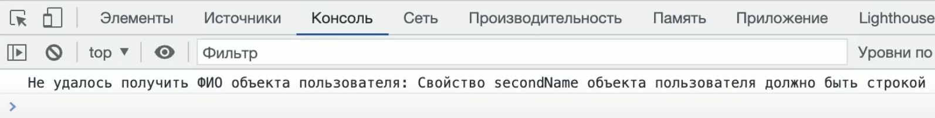
Результат браузере

Slide 60
Собственные ошибки в асинхронном коде
В асинхронном можно так же выбрасывать собственные ошибки. Это довольно распространённая задача, так как сервер может работать с ошибками и возвращать не то что нужно.

Slide 61
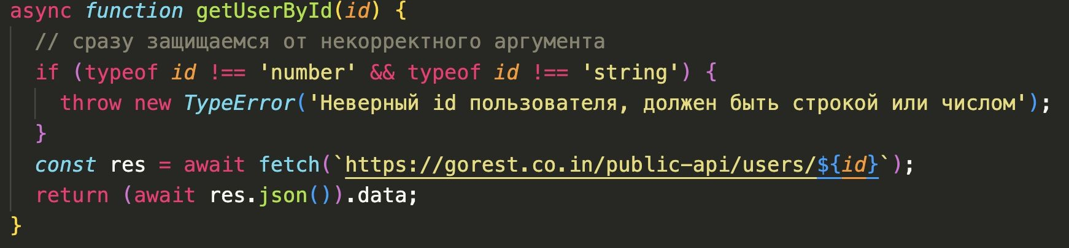
Пример

Slide 62
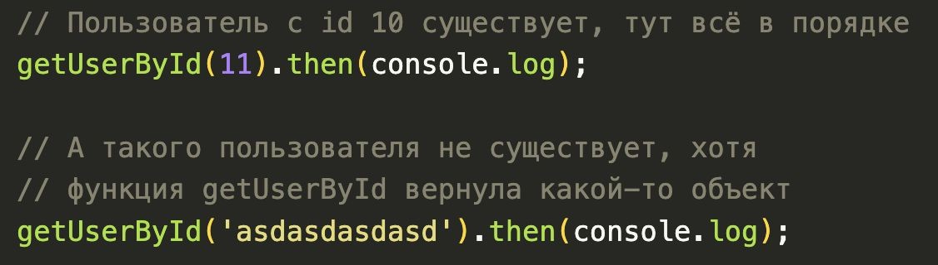
Пример

Slide 63
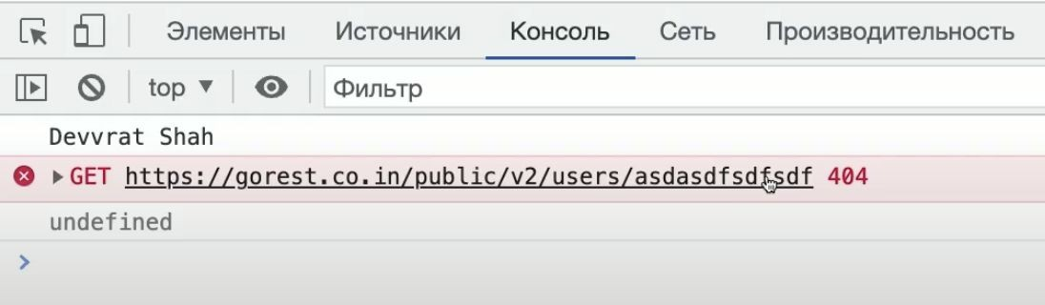
Результат браузере

Slide 64
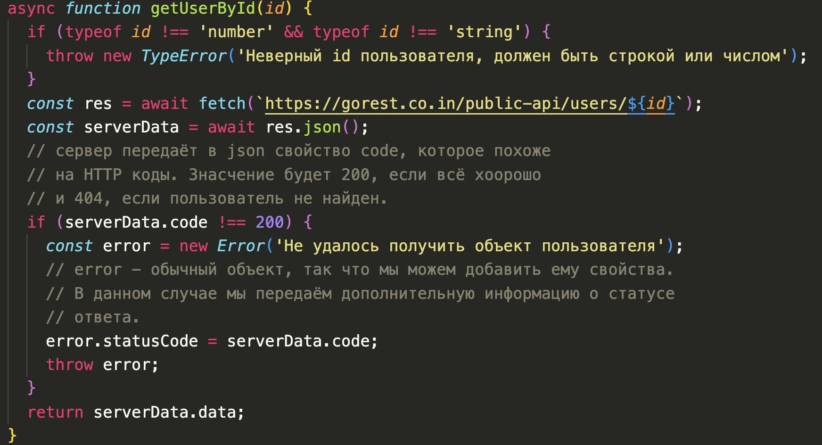
Пример

Slide 65
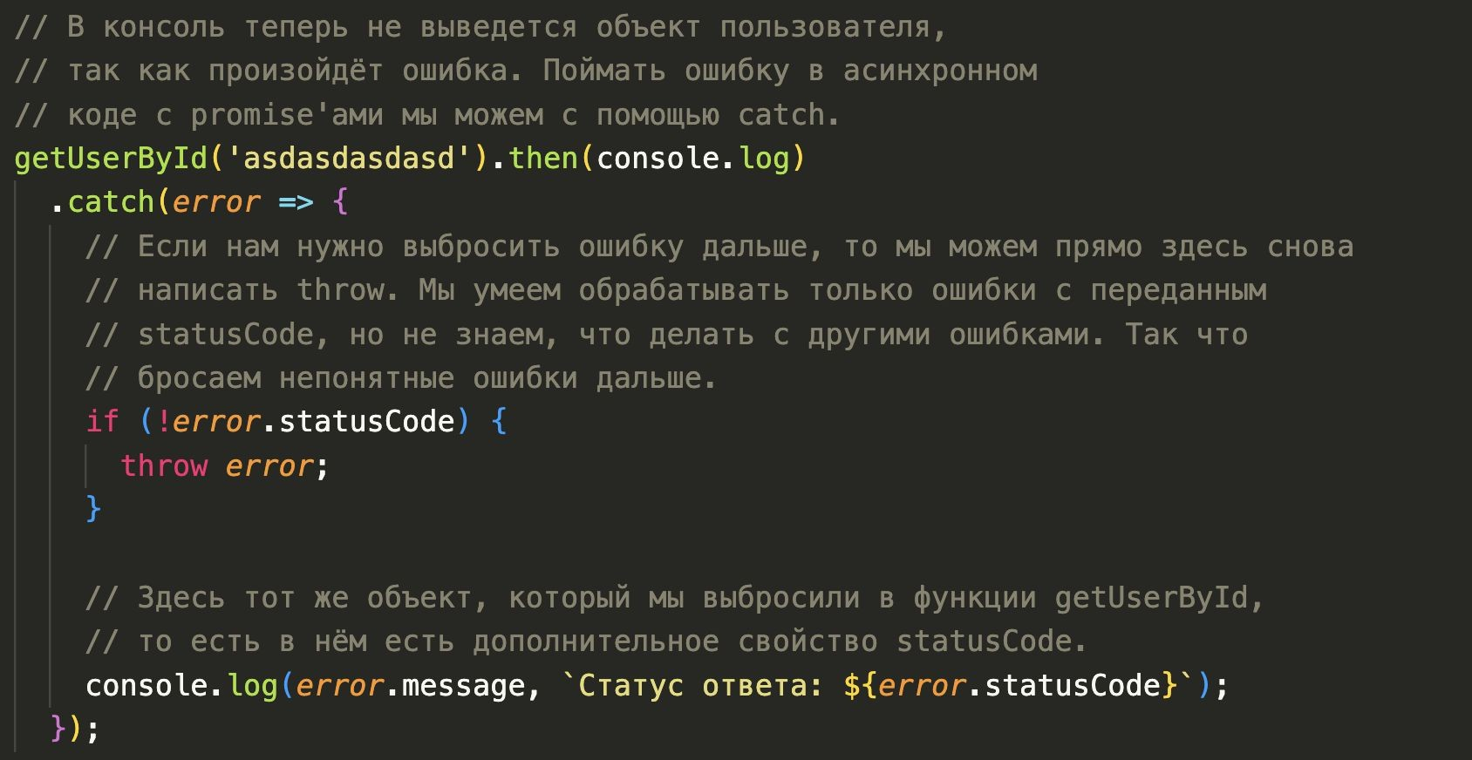
Пример

Slide 66
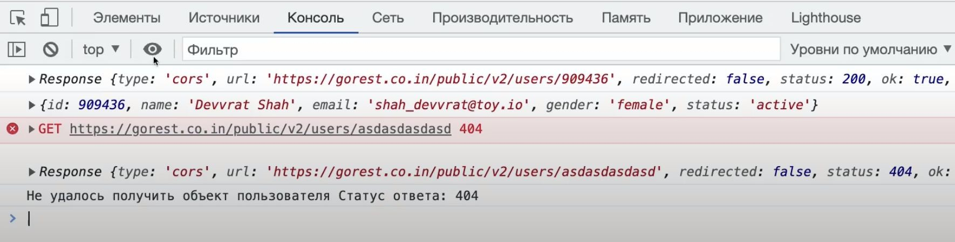
Результат браузере

Slide 67
Ошибки при создании Promise
Если ошибки происходят при синхронном выполнении кода внутри Promise, то можно просто выбросить ошибку как обычно, так как при создании Promise'а его код выполняется синхронно сразу при создании.

Slide 68
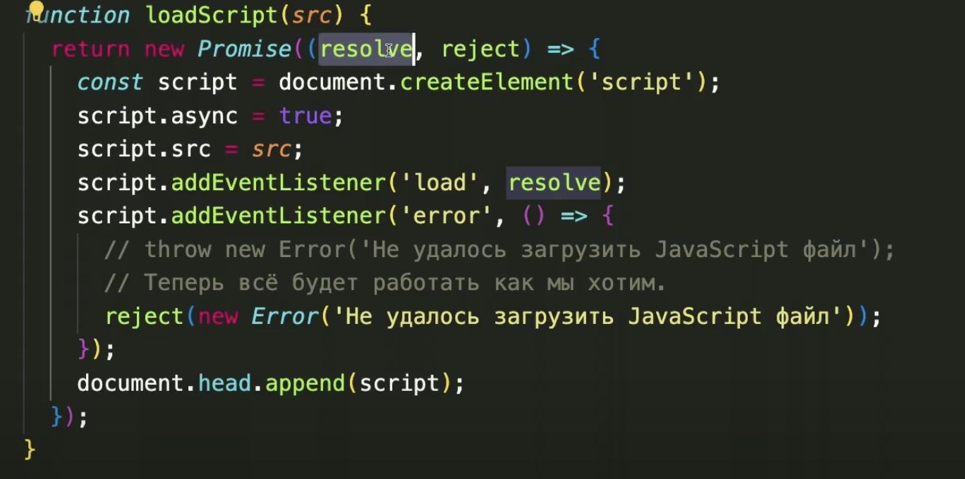
Пример

Slide 69
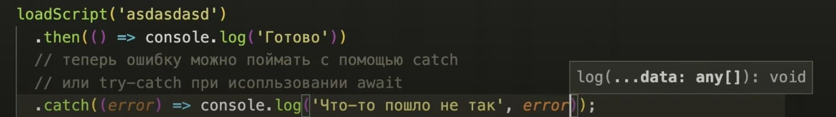
Пример

Slide 70
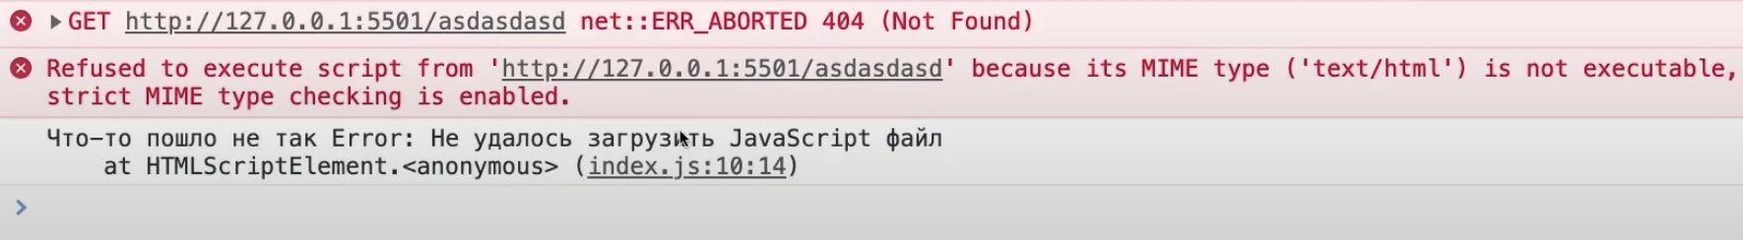
Результат браузере

Slide 71
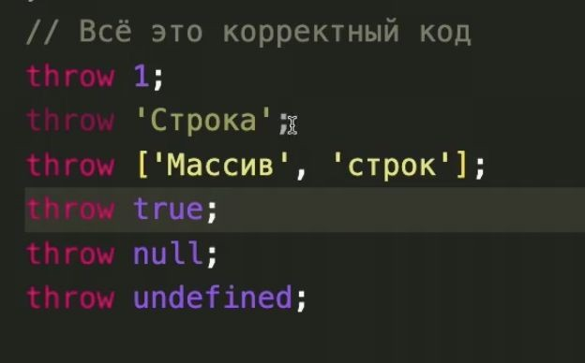
Выброс обычных значений

Slide 72
Практика
04

Slide 73
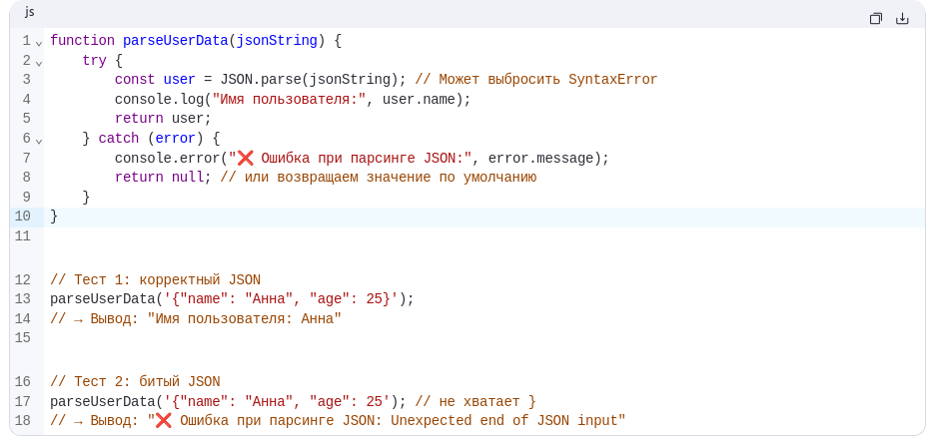
Пример: безопасный парсинг JSON

Slide 74
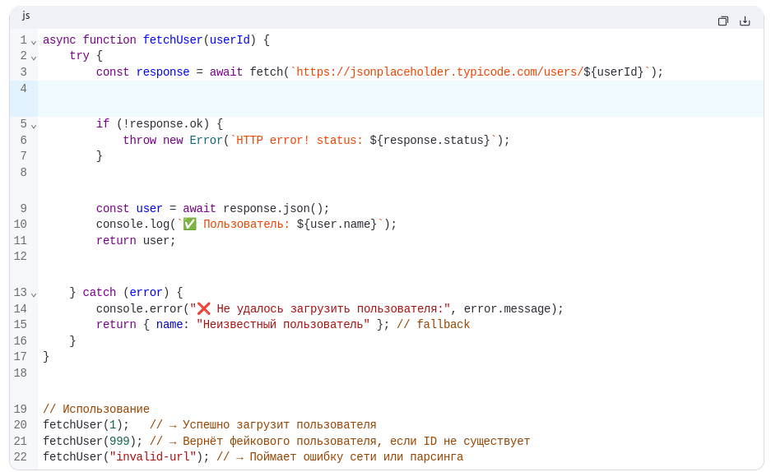
Пример: запрос к API

Slide 75
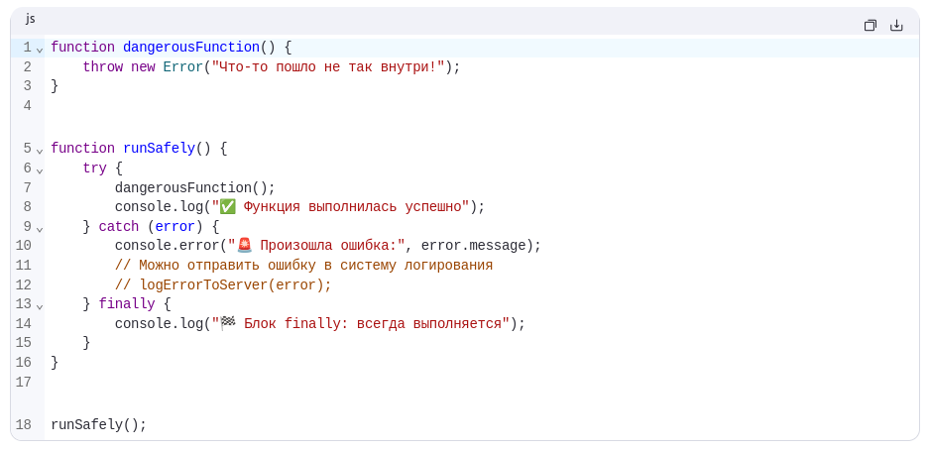
Пример: использование небезопасной функции

Slide 76
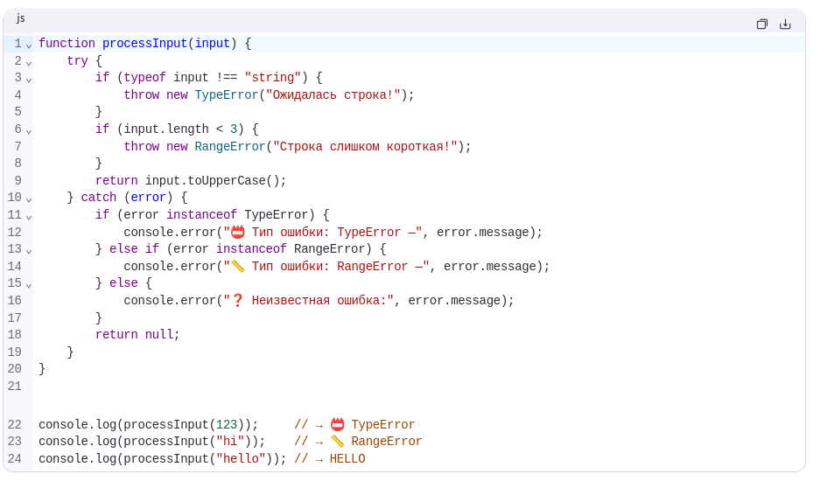
^{Пример: разные типы ошибок}

